Slide 1
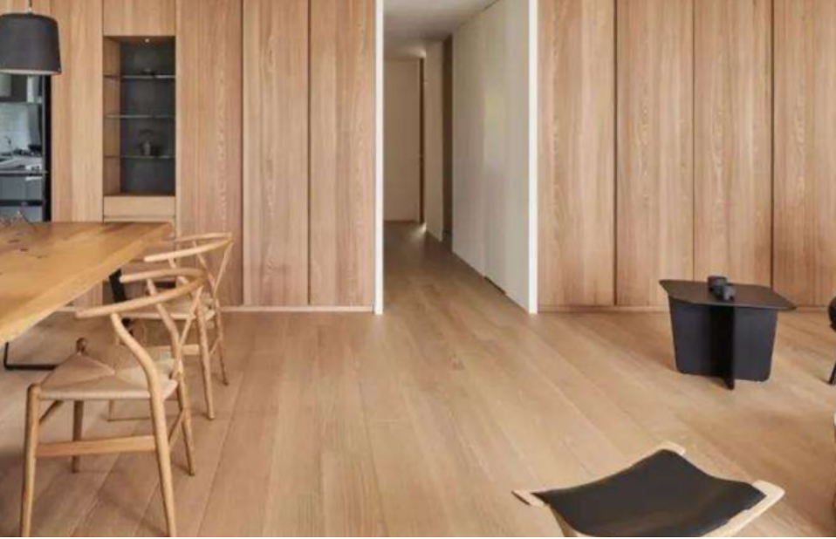
塞拉尼斯VAE乳液—打造“绿色”胶粘剂
1、对难粘基材有很好的粘结性
2、低VOC、低甲醛
3、良好的耐水性
4、优异的耐热性能
5、快干性好

Slide 2
塞拉尼斯VAE乳液—打造“绿色”胶粘剂
Celvolit 149
有湿粘性强、初黏力好
对各类基材粘结适用性广
耐热性能好
粘接效果牢固并且持久
Celvolit 1426
快干性好
初始/最终粘结强度高
耐沸水性能好
对各类硬木尤其具有良好的粘接效果
Celvolit 1475
乙烯含量高，玻璃化转变温度低
胶膜柔软
表面张力低
湿粘性强
操作时间长
Vinamul 8482
初黏力强
快干性好
胶膜强度高
韧性好

Slide 3
塞拉尼斯VAE乳液—打造“绿色”胶粘剂
主要应用：
1、礼品盒制作
2、PVC文件夹
3、精装书封壳、刷背
4、彩盒折边及勾底
5、卷烟粘合剂
6、鞋材复合
7、内衣罩杯贴合
8、双组分实木拼板
9、PVC贴皮
10、通用贴合

